Slide 1
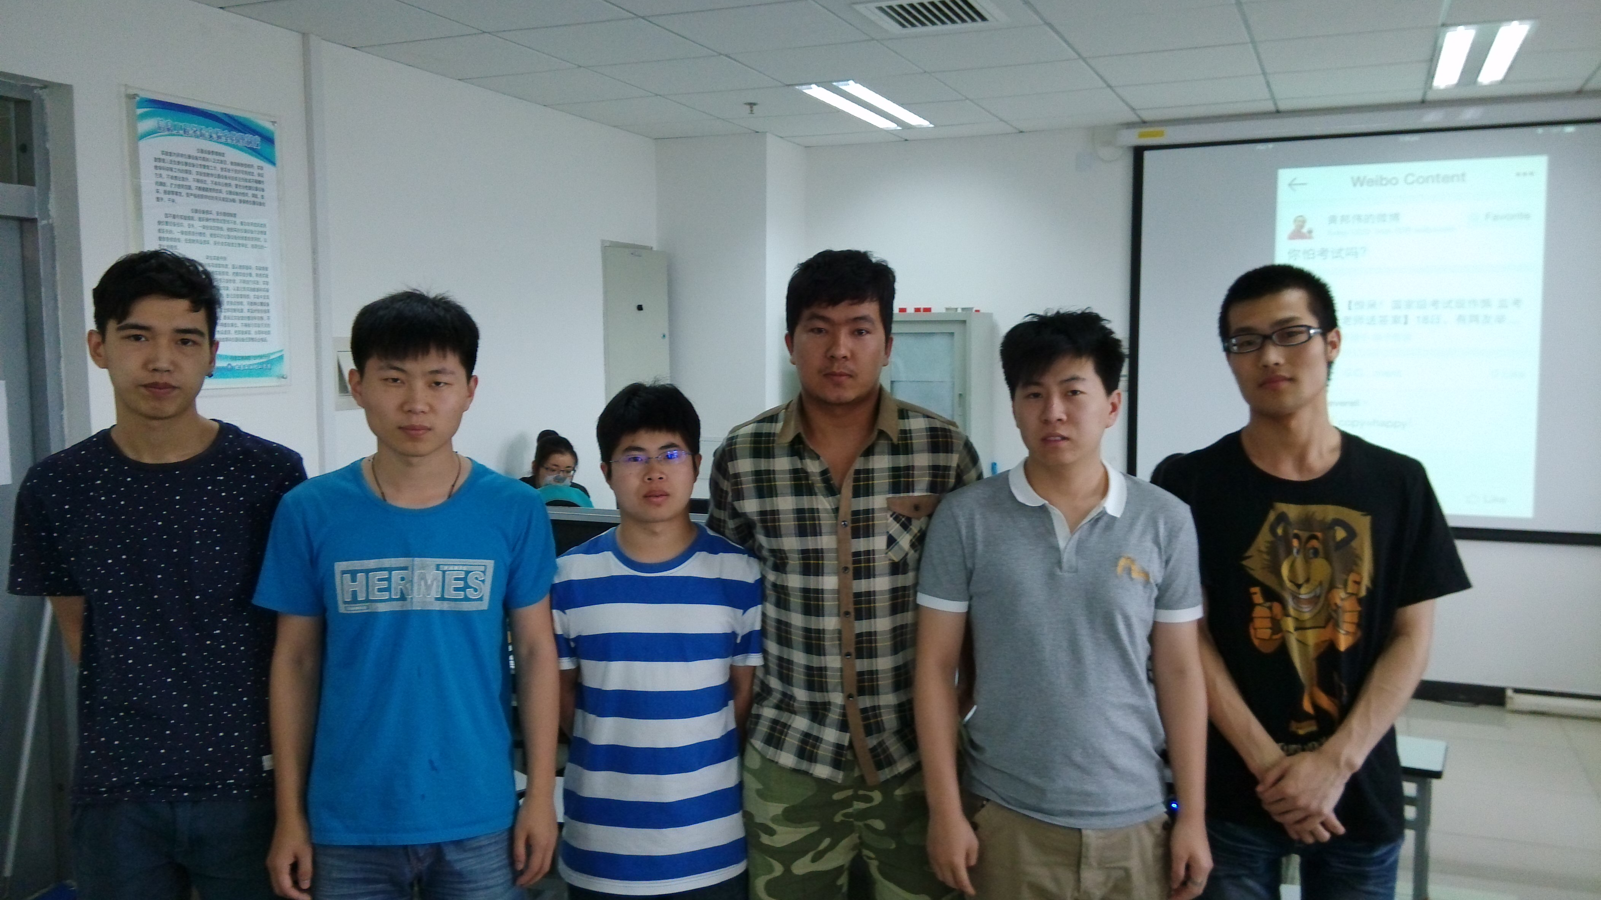
批：HomeworkB7-T5
团队编号：5
团队名:chinaboy
团队照片放这里
成员名称（照片顺序从左到右）覃晨哲 杨得创 钟茂声 买买提.玉素甫 赵伟晗 王言伟

Slide 2
目录
作业一
作业二
感想

Slide 3
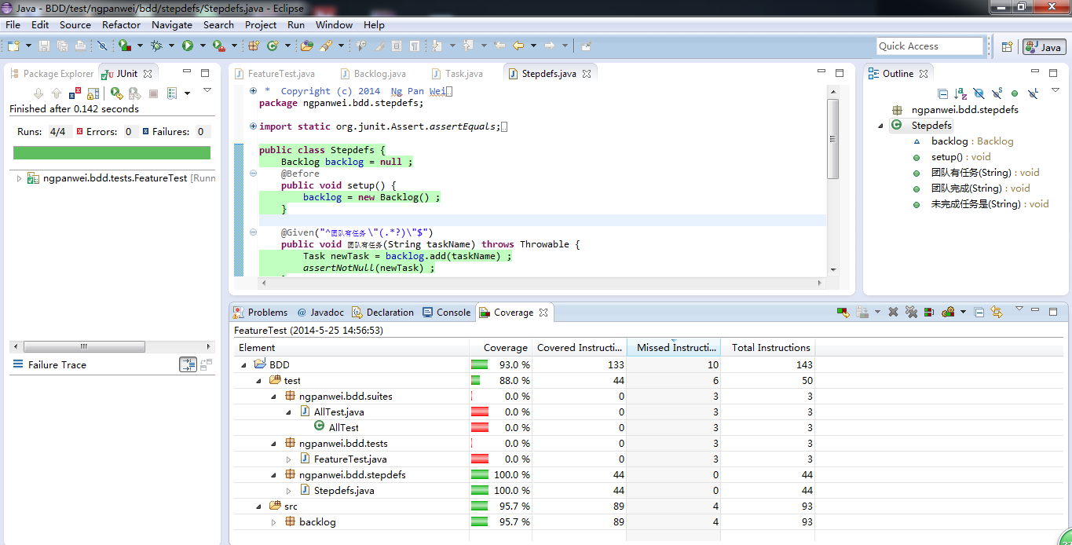
我们的Github
Github地址：https://github.com/593597587
代码覆盖率的结果（BDD）

Slide 4
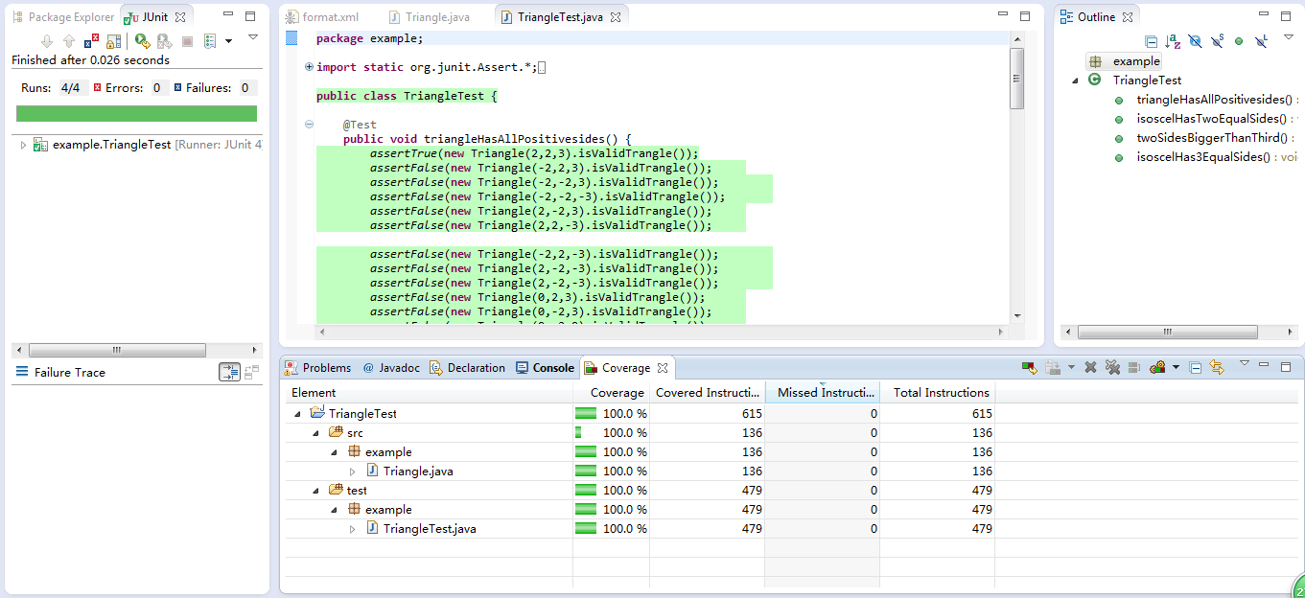
代码覆盖率的结果（TDD）

Slide 5
我们的Scrum运作
计划会议的照片
Dailymeeting的照片
回顾的照片
燃尽图的截图
可能需要好几页

Slide 6
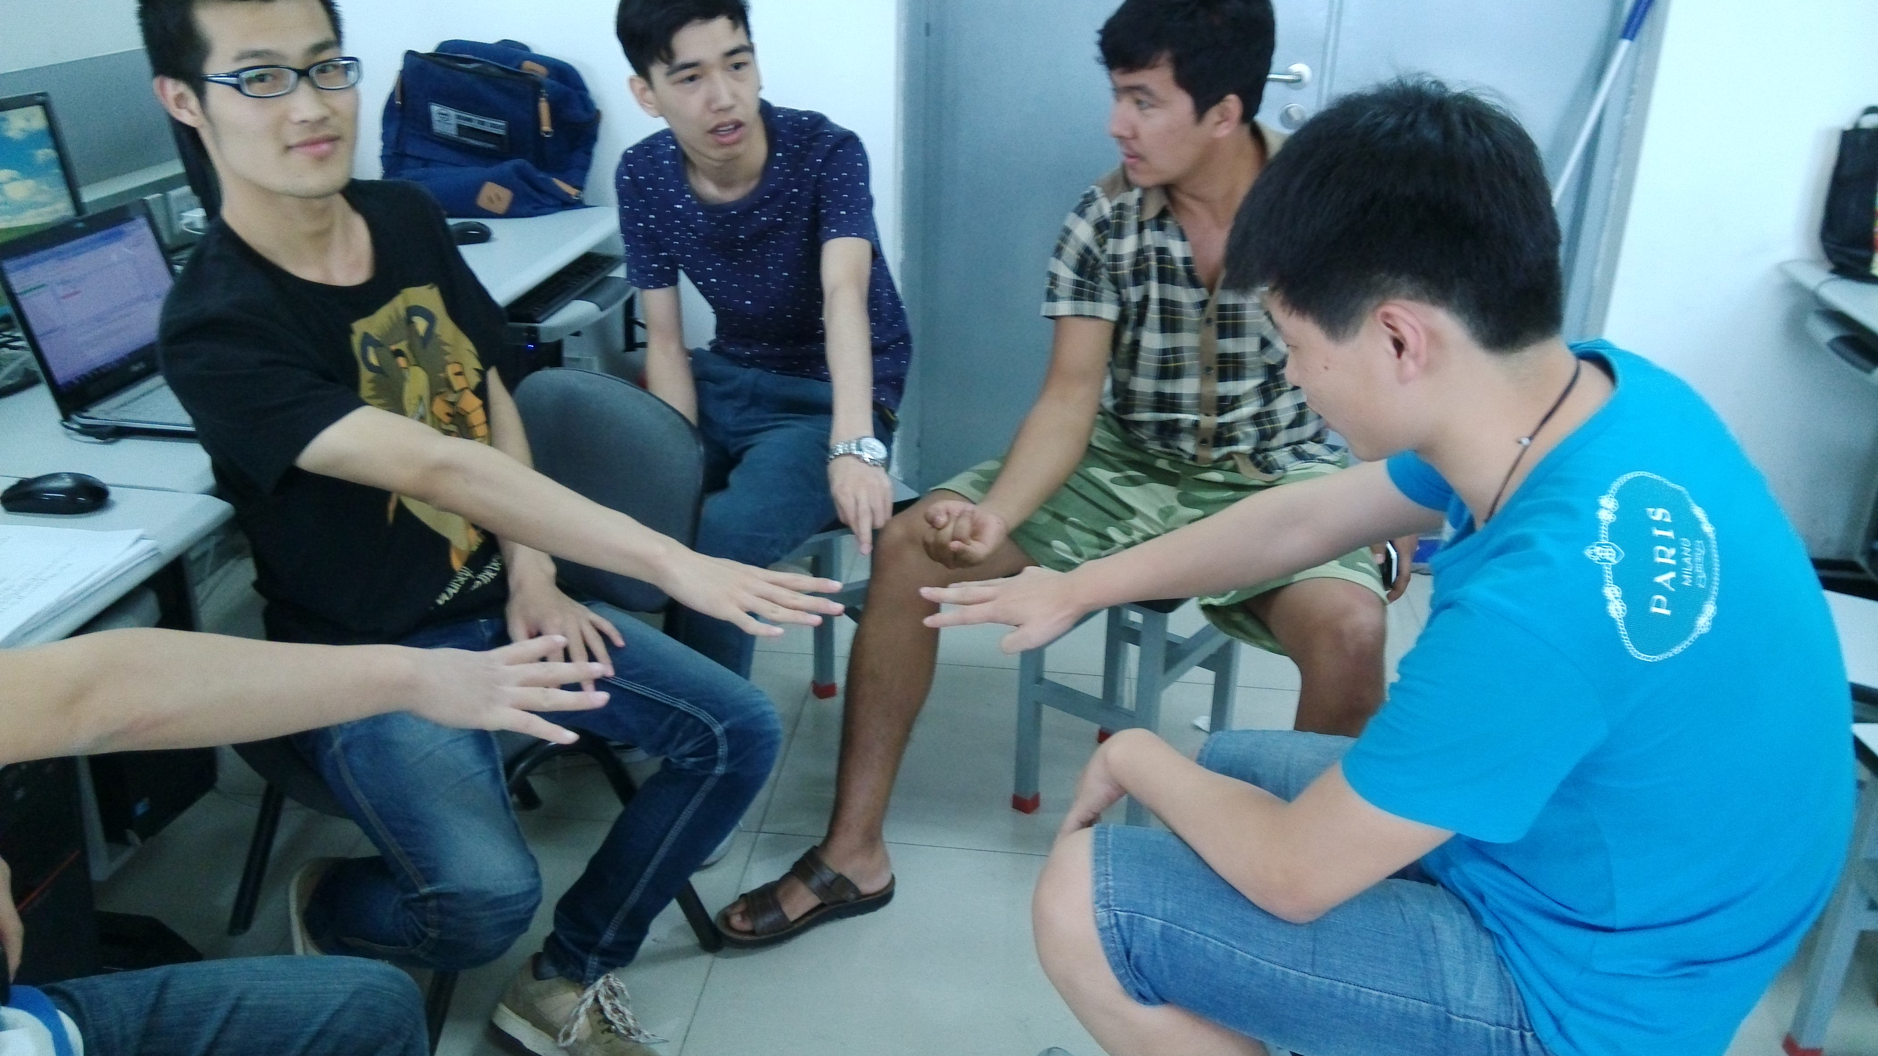
计划会议

Slide 7
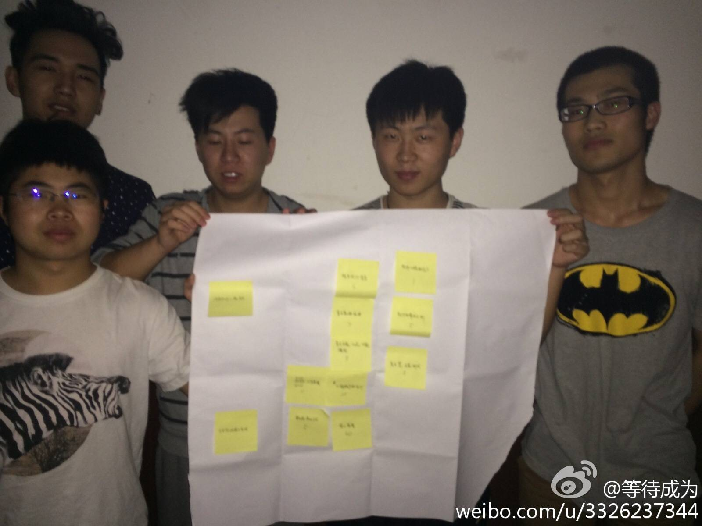
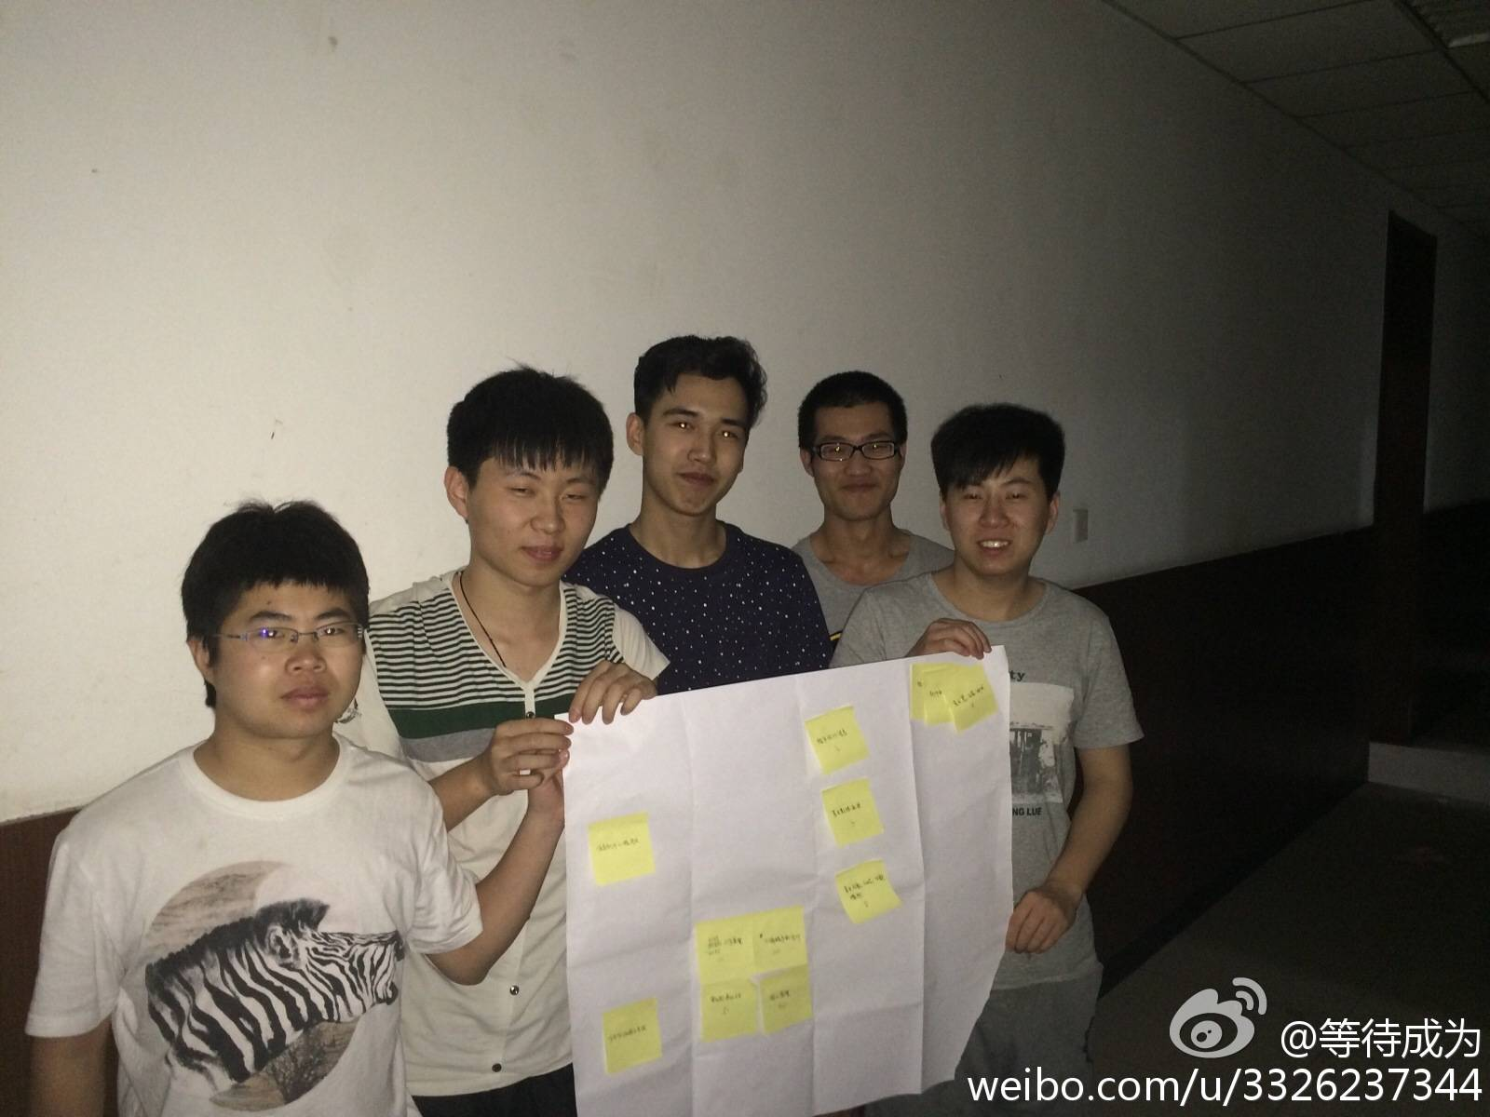
Dailymeeting
照片顺序为时间顺序

Slide 8
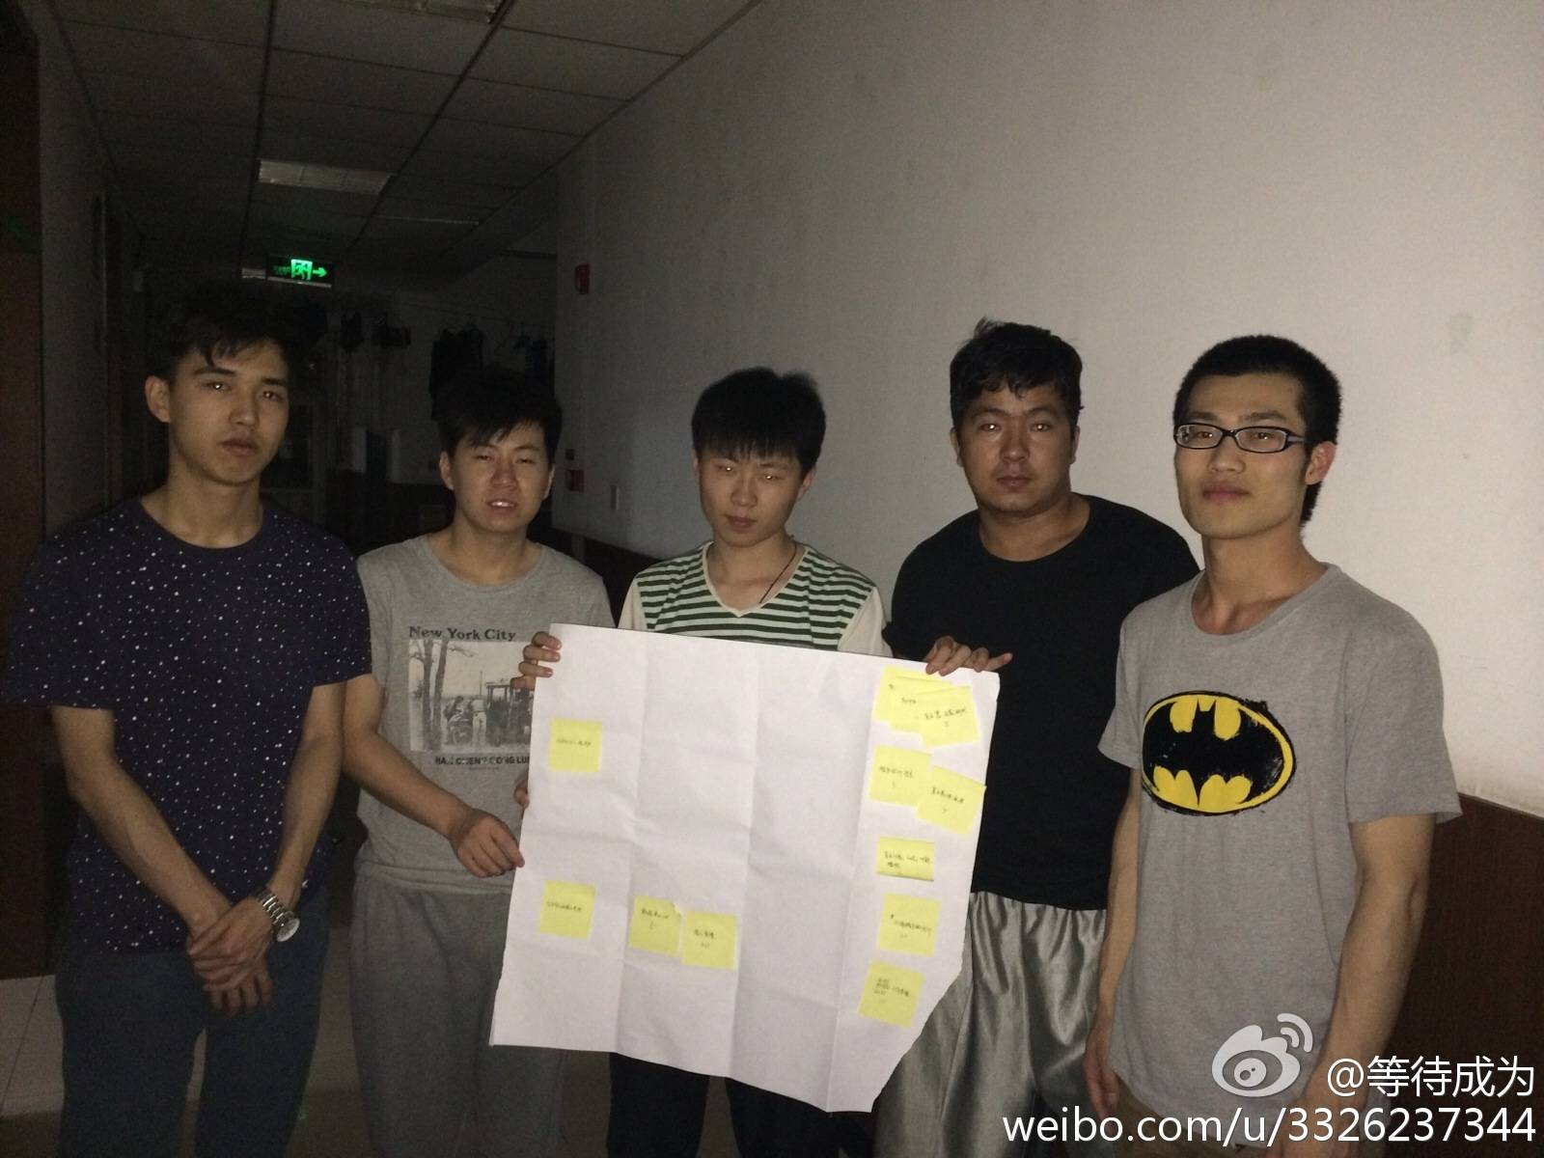
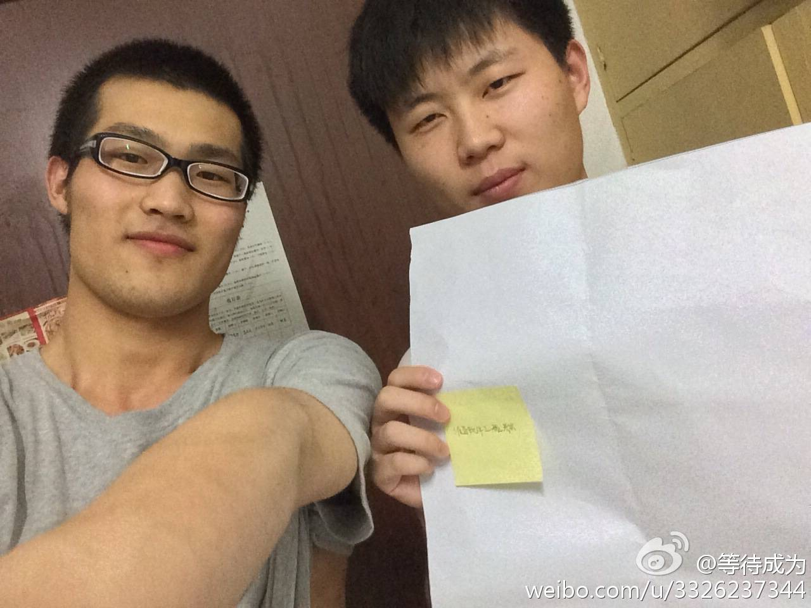

Slide 9
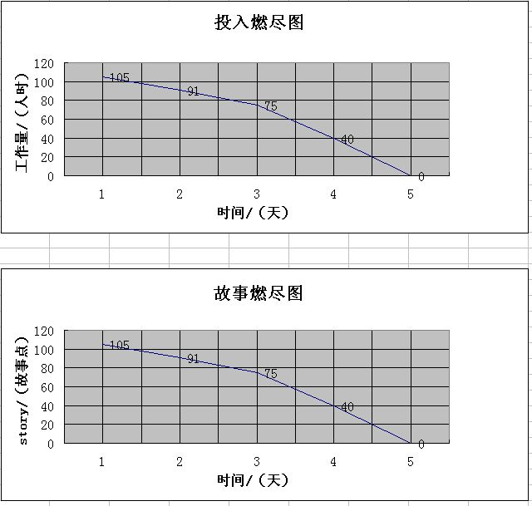
燃尽图

Slide 10
Scrum回顾总结
任务安排合理非常好 团队合作一般
任务安排合理有效，团队合作非常好
非常好：任务安排合理 一般：时间安排不够合理 不好：团队配合不好

Slide 11
目录
作业一
作业二
感想

Slide 12
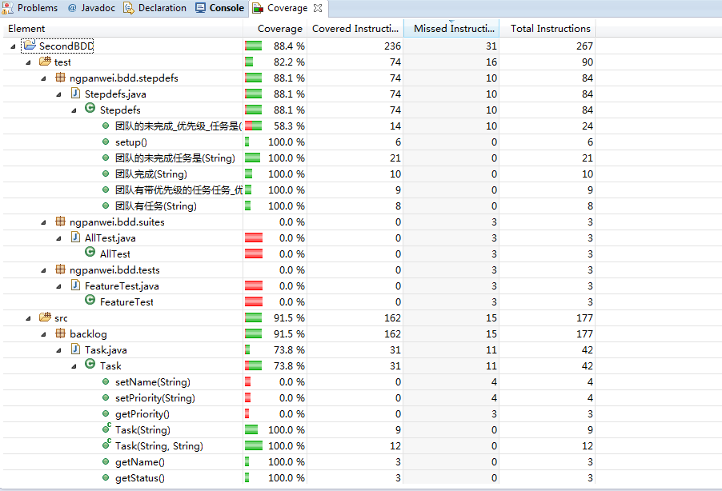
作业二
代码覆盖率结果(BDD)

Slide 13
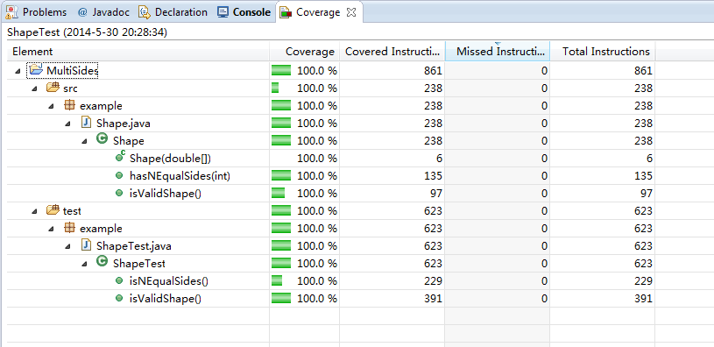
代码覆盖率结果(TDD)

Slide 14
作业二：Essence状态跟踪
团队 2
需求 2
商机 2
涉众 1
工作 1
工作方式 1
软件系统 1
3
24
3
2
2
1
4
5
5
4
5
5
3

Slide 15
作业二：通过Essence识别风险
TDD未按时上交
BDD未按时上交
PPT制作未满足客户要求
表格制作未概括完整

Slide 16
目录
作业一
作业二
感想

Slide 17
我们的感想
钟茂声： 我们是这次敏捷软件开发的Chinaboy团队，这两周我们一起完成了老师布置的各种困难或容易的各种任务，还做了几个有趣又富有实用性的游戏，收获了快乐并在这过程中学会了敏捷软件开发的技能和素养。
在开课前，我们提前安装了git、X-mind和eclipe等敏捷软件相关的软件并简单了解和初步学会了这些软件的应用，为敏捷软件开发课程做好充分的准备。因为我们对这门课有着浓厚的兴趣，之前，黄邦伟博士来过学校先为我们介绍了新兴的软件开发技术，敏捷软件开发，这技术即刻开阔了我们的视野，吸引了我们的眼球，当时就想学习这高效的软件开发技术提高自身能力。后来得知黄博士开课非常高兴，当即就报了名。

Slide 18
果然，开课后黄博士的风趣和丰富的专业知识在短短两天的时间内征服了我们。不同于其他课程一样的沉闷，课堂上气氛活跃，同学们踊跃发言，教学时，黄博士把敏捷开发的相关结合小游戏，让我们在轻松的氛围中学到了敏捷素养。虽然开课只有两天，但中间隔了一周，在这一周，我们每天都开dailymeeting，从中慢慢体会敏捷的乐趣。Git的新奇，x-mind的使用，丰富了我的技能。总之，这堂课，让我收获甚多。感谢黄邦伟博士。
买买提：我这次虽然短短的两天的学习内容，不过我学到了很多东西，学会了什么叫做
团队合作内容，在团队下去做一些有有意义的东西。在我们队伍中，强人还是很多，向他们学习并在他们的帮助下慢慢完成自己的任务。黄博士讲的课相当精彩，并不是那种无聊的课程，他能让每位学员投入到自己的课程中，特别是那句“这里的表演很精彩”，是我投入到他的表演之中。这次学会了很多很多东西。

Slide 19
赵伟晗：虽然敏捷软件课程只有两天，但我收获的东西非常多。而且学习到了了解到了与我们往常不一样的课堂环境，这个课程的互动环节远远多于普通的课程，大大提高了学生的兴趣。娱乐氛围很好。并且课程以小组的形式展开，我们小组分工明确，大家都积极努力完成老师给我们的任务，讨论热烈。对于困难我们勇于挑战，不畏惧不退缩。虽然我们牺牲了周末时光，但这对我们以后的学习就业是值得的，是受益终身的。黄博士是我见过的老师中最风趣的之一，让我对敏捷软件有了全新的认识。

